Slide 1






Inlichtingenbijeenkomst
Toelichting op werkwijze en inkoopprocedure
9 juli 2025
Raadzaal Ede

Slide 2
Programma 15:30-16:30 uur
Opening Welkom, programma
EnergieWEB Aanleiding, doel, geschiedenis
OM ǀ nieuwe energie Werkwijze dienstverlening
Aanbesteding Contractering en inkoopprocedure
Subsidieregeling Opwek en opslag duurzame energie
Vragen Openstaande vragen en antwoorden
Afsluiting Na afloop hapje en drankje in de foyer

Slide 3
2. Aanleiding en doel
Aanleiding
2019, inkoop energie Wageningen, Ede en Barneveld, onduidelijkheid/ontevredenheid over de besteding van de GvO gelden (certificaten voor groene energie)
Visie
Kunnen we het elektraverbruik van het gemeentelijk vastgoed (gebouwen, straatverlichting, gemalen, verkeerslichten) inzetten om gemeentelijke doelstellingen rondom klimaat/duurzame energie te behalen?
Wat is hieruit voortgekomen?
We noemden dit zelflevering, nu zouden we het energie delen noemen.
We delen stroom tussen 3500 gemeentelijke aansluitingen van 5 gemeenten.
Door de dienstverlening van OM duurzame energie
In feite zitten we gewoon bij dezelfde energieleverancier energiedienstverlener
De ontbrekende energie kopen we zoveel mogelijk lokaal in. Wellicht in de toekomst van u?
Ambitie
100% duurzame energie 2050! Lokale duurzame energie gelijktijdig gebruiken

Slide 4
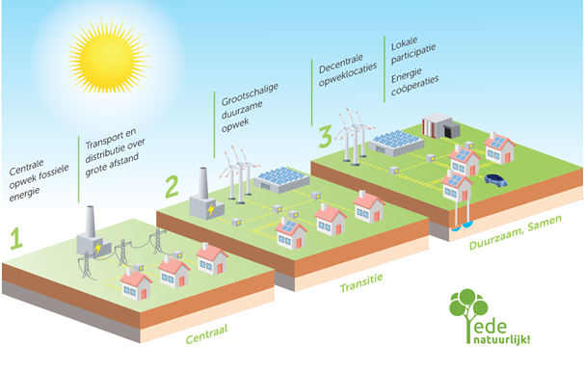
2. Geschiedenis
2021 Start EnergieWEB als samenwerkingsverband (gemeente Ede is penvoerder)
Invoering EnergieWEB fonds, zie uitlegvideo
2022 Start pilot enkele aansluitingen, samen met omǀ nieuwe energie.
2023 Uitwerking model voor ‘lokale zelflevering+’
Scherpenzeel sluit zich aan
2024 Start energie delen Wageningen, Ede, Barneveld en
Scherpenzeel
1e aanbesteding lokale opwek.
Start levering per juli 2024 (contracten met
ValleiEnergie, vd Glind en Duurzaam
Kootwijkerbroek, 9 opweklocaties, allemaal zon)
2025 Nijkerk sluit zich aan
Huidige aanbesteding
2026 Start lokale opwek vanuit huidige aanbesteding

Slide 5
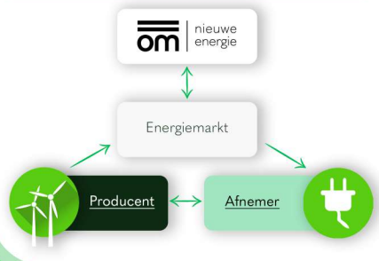
3. Zelflevering+
Wie zijn wij?
om|nieuwe energie is het groenste energiecollectief van Nederland.
Met inmiddels 80 aangesloten energiecoöperaties werken we samen aan de energietransitie.
In onze missie staat lokaal en duurzaam voorop
Samen met gemeenten, burgers en bedrijven bouwen we aan nieuwe energiegemeenschappen.
Zelf aan het roer met duurzame energie:
Partijen hebben zelf toegang tot de energiemarkt. OM is de dienstverlener die dit mogelijk maakt.
Dit biedt producenten en afnemers de kans om gezamenlijk afspraken te maken over directe levering
Voorwaarde voor directe levering is gelijktijdigheid. Op het moment dat productie en afname samenvallen is directe levering mogelijk

Slide 6
3. Wat gebeurd er achter de schermen?
De praktijk:
Iedere energie leverancier voorspelt wat klanten opwekken/afnemen. OM doet dit voor gemeenten en ook voor de opwekkers, voor iedere aansluiting, op kwartierbasis (heel veel data).
De opwek wordt volgens de volgorde van de uitkomst van de aanbesteding gekoppeld aan gemeentelijk verbruik.
Is er meer opwek dan afname (bijvoorbeeld in weekend)? Dan wordt de rest van de stroom, van dat kwartier op de (epex) markt verkocht.
Is er meer verbruik dan opwek (op winterdagen en in de nacht)? Dan wordt de rest van de stroom, van dat kwartier, op de (epex) markt ingekocht.
Is de opwek afwijkend van de voorspelling, dan zorgt dit voor onbalans. De kosten/baten hiervan verrekend OM.
OM regelt de facturering en de uitbetaling aan de opwekkers/gemeenten.
Opwekkers gaan een contract aan met OM voor de dienstverlening.
Opwekkers gaan een contract aan met gemeenten voor de afname van de stroom.
Met een accu is het beter sturen op gelijktijdigheid. Maar afspraken met gemeenten en OM zijn hierbij nuttig, zodat de gelijktijdigheid ook goed gekoppeld wordt.

Slide 7
4. Uitgangspunten en voorwaarden
Doel: Inkoop lokaal opgewekte duurzame elektriciteit (of uitgestelde opwek, middels een opweklocatie met batterij)
Omvang: 15.7 GWh/ jaar, waarvan nu 2 GWh uit lokale opwek gelijktijdig geleverd wordt.
Doelgroep: Elke organisatie met (overcapaciteit op) eigen duurzame opwek!
naast ‘zuivere’ opweklocaties ook bedrijven of organisaties met eigen gebruik…
Inschrijven
Enkel deelname aanbesteding via TenderNed
Elke gemeente sluit afzonderlijk contract af*
Voorwaarden levering:
Gelijktijdig: alleen afname als er op dat moment vraag is
OM: opweklocatie moet dienstverleningscontract omǀnieuwe energie hebben
*EnergieWEB = geen entiteit maar samenwerkingsverband, Ede is penvoerder

Slide 8
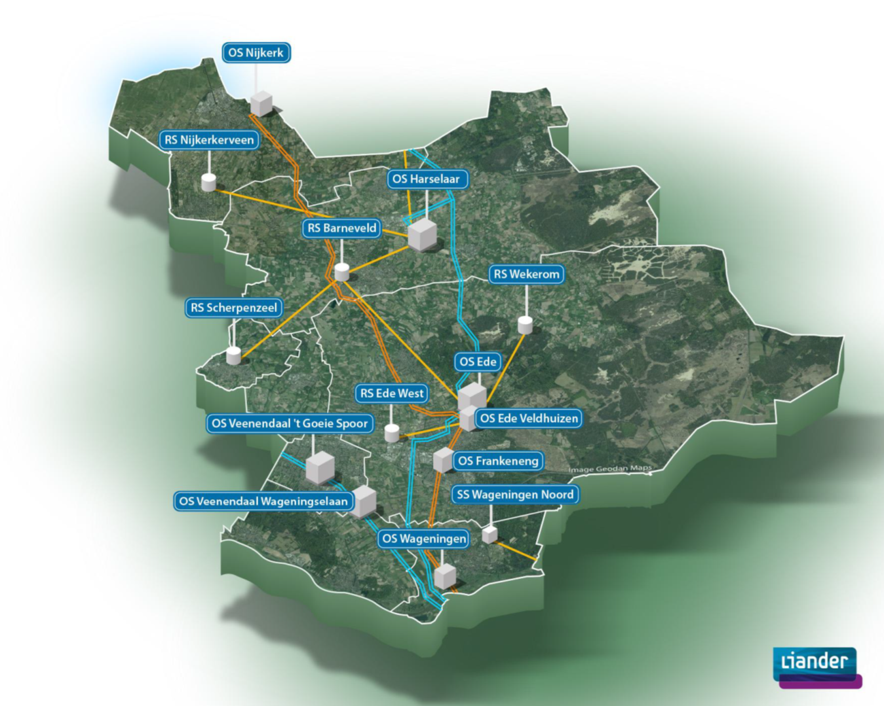
4. Afbakening ‘lokaal’
Uitgangspunten contractering o.a. :
Lokale opwek = onderstations zijn leidend →
Duurzaam = ‘hernieuwbare energie’ volgens CBS (volgende sheet)
Tarief = Vast o.b.v. inschrijfprijs opwekfaciliteit
Looptijd = 5-15 jaar
Prijs = Maximaal 12 cent per kWh (daarboven is uitsluiting)
Uitgangspunt ‘lokaal’=
Alle opweklocaties op het grondgebied van EnergieWEB-gemeenten
Opweklocatie buiten dit grondgebied, maar aangesloten op een onderstation in grondgebied EnergieWEB!
Dit betekent vrijwel het gehele gebied op de kaart, behalve alle locaties die zijn aangesloten op een onderstation in Nijkerk

Slide 9
4. Duurzaam opgewekt = hernieuwbare energie
Hernieuwbare energie
ook wel ‘groene energie’ genoemd =
Energie afkomstig van natuurlijke bronnen die constant worden aangevuld.
Dit is energie uit wind, waterkracht, zon, bodem, buitenluchtwarmte en biomassa.
Fossiele energie en kernenergie vallen niet onder hernieuwbare energie, omdat deze afkomstig zijn uit bronnen die niet worden aangevuld.
NB. Biomassa
Is controversieel! => invloed op beleid en keuzes:
Wageningen, Barneveld en Nijkerk sluiten met partijen die biomassa inzetten geen contract af;
Ede en Scherpenzeel wel (accepteren dit als nodig om transitie te kunnen maken).

Slide 10
4. Gunning beste prijs-kwaliteitsverhouding
Gunning: Iedereen die aan de eisen voldoet wordt gecontracteerd!
Daadwerkelijk leveren alleen bij gelijktijdigheid
Als Aanbod > Vraag: volgorde gunning bepaalt de levervolgorde!
Volgorde gunning wordt bepaald o.b.v. beste prijs-kwaliteitsverhouding
Beoordeling: Beste prijs- kwaliteitsverhouding middels ‘gunnen op waarde’
Kwaliteit score geeft fictieve korting op inschrijfprijs = evaluatieprijs
Rangorde inschrijvers = oplopend vanaf laagste evaluatieprijs
Uitvraag: Partijen schrijven in met hun (beste) A) Prijs en B) Kwaliteit
Aanbesteding is dus niet bepalend of contract volgt, aanbesteding is essentieel voor volgorde levering!

Slide 11
Meedoen met de aanbesteding?
Stap 1: Neem kennis van de aanbestedingsdocumenten. Stel vragen via TenderNed.
Stap 2: Schrijf in op aanbesteding, lever alle stukken in! Omschrijf zo goed mogelijk hoe u zorgt voor gelijktijdigheid. De sluitingsdatum is 1 oktober.
Stap 3: U krijgt te horen op welke positie u bent geëindigd en welke gelijktijdigheid wij hierbij verwachten (uiteraard geen garanties). U kiest vervolgens zelf of u een contract aan wilt gaan.
Stap 4: afspraken
  Producent en afnemer leggen afspraken vast in overeenkomst Zelflevering+ met om|nieuwe energie. Dit geeft de partijen toegang tot de energiemarkt, de EPEX.
  Producent en afnemers (de 5 gemeenten) sluiten samen een overeenkomst af over directe levering, over de startdatum en de prijs waarvoor geleverd wordt.

Slide 12
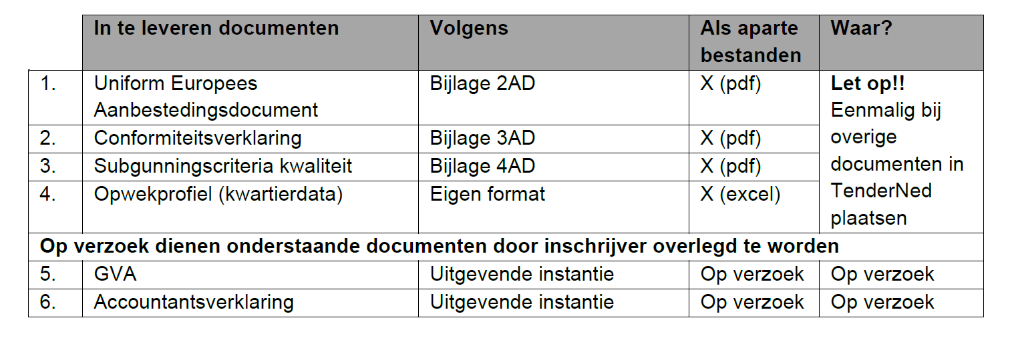
Inkoopprocedure
TenderNed
Procedure verloopt geheel via dit aanbestedingssysteem van de Nederlandse overheid
Voor een stappenplan zie: Inschrijven op een openbare aanbesteding | TenderNed
Aanbesteding
https://www.tenderned.nl/aankondigingen/overzicht/383926
Inschrijven
via: https://www.tenderned.nl/ondernemersplatform/ Let op!: eHerkenning nodig => aanvraaglink
Wat dien je in?
* GVA is een gedragsverklaring aanbesteden. Deze dient bij Justis aangevraagd te worden.
Het duurt maximaal 6 weken om een verklaring te krijgen, dus vraag deze op tijd aan!
Bij voorkeur voordat een inschrijving is gedaan. Link naar aanvraag Gedragsverklaring aanbesteden

Slide 13
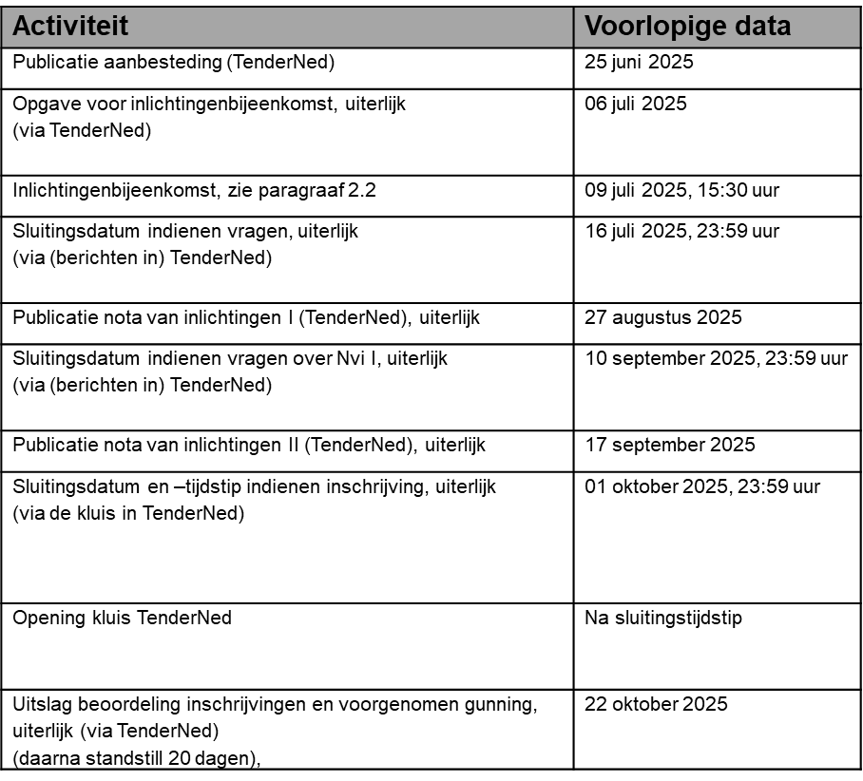
Communicatie
Communicatie
Uitsluitend via TenderNed!
Nota van Inlichtingen (NvI):
Alle vragen tijdens de aanbesteding,
Worden gebundeld gedeeld en beantwoord in NvI

Slide 14
5. Subsidieregeling
Opgebouwd uit 2 onderdelen/ doelen met eigen voorwaarden:
1) Opwek hernieuwbare energie => stimuleren extra lokale capaciteit
Opgewekte stroom als eerste ter levering aan WEB-gemeenten aangeboden (minimaal 15 jaar);
Het project moet passen binnen de RES en eventueel lokaal beleid;
Het project biedt inwoners de kans om 51% lokaal eigendom te verwerven;
Betreft dekking daadwerkelijke kosten voor: 1) werven inwoners als mede-eigenaar;
2) onrendabele top, geen andere dekking;
2) Opslag hernieuwbare energie => gelijktijdigheid vergroten, pieken stroomnet dempen
Energie van opweklocatie wordt geleverd aan EnergieWEB
Betreft dekking daadwerkelijke kosten voor: 1) onderzoek opties omzetting/opslag;
2) onrendabele top, geen andere dekking;
Hoogte: Maximale subsidie € 10/opgewekte MWh bereid te leveren (looptijd max. 15 jaar); Per project maximaal €20K,-
Meer info: volg deze link naar de subsidieregeling en deze voor het doen van een aanvraag

Slide 15
Goed om te weten
Het is mogelijk om in te schrijven met een initiatief dat nog ontwikkeld moet worden, doorlooptijd is 24 maanden. Na 6 maanden moet er een businesscase aangeleverd zijn.
Duurzaam Kootwijkerbroek heeft een dergelijk initiatief voor 1 MW meegenomen in de 1e aanbesteding.
Batterij opslag moedigen wij aan. Let hierbij op dat SDE/SCE-subsidie mogelijk niet geld bij uitgestelde levering.
We hebben geleerd dat onbalans kosten hoog kunnen uitvallen, neem dit mee in de businesscase
Coöperaties wordt aangeraden om een ledenvergadering te plannen rond de datum van gunning. Ofwel van tevoren een mandaat te vragen aan de leden om een contract aan te gaan.

Slide 16


6. Vragen of opmerkingen?
Zijn er nog nieuwe of openstaande vragen of opmerkingen?
Wat wilt u ons meegeven voor de formele uitvraag en aanbesteding?

Slide 17
7. Afsluiting
Presentatie volgt via de mail
Presentatie komr ook op www.ede.nl/energieWEB
Ter afsluiting hapje en drankje in de foyer
Naderhand contact zoeken? Mail naar energieweb@ede.nl
Bedankt voor uw komst en aandacht!

Slide 18
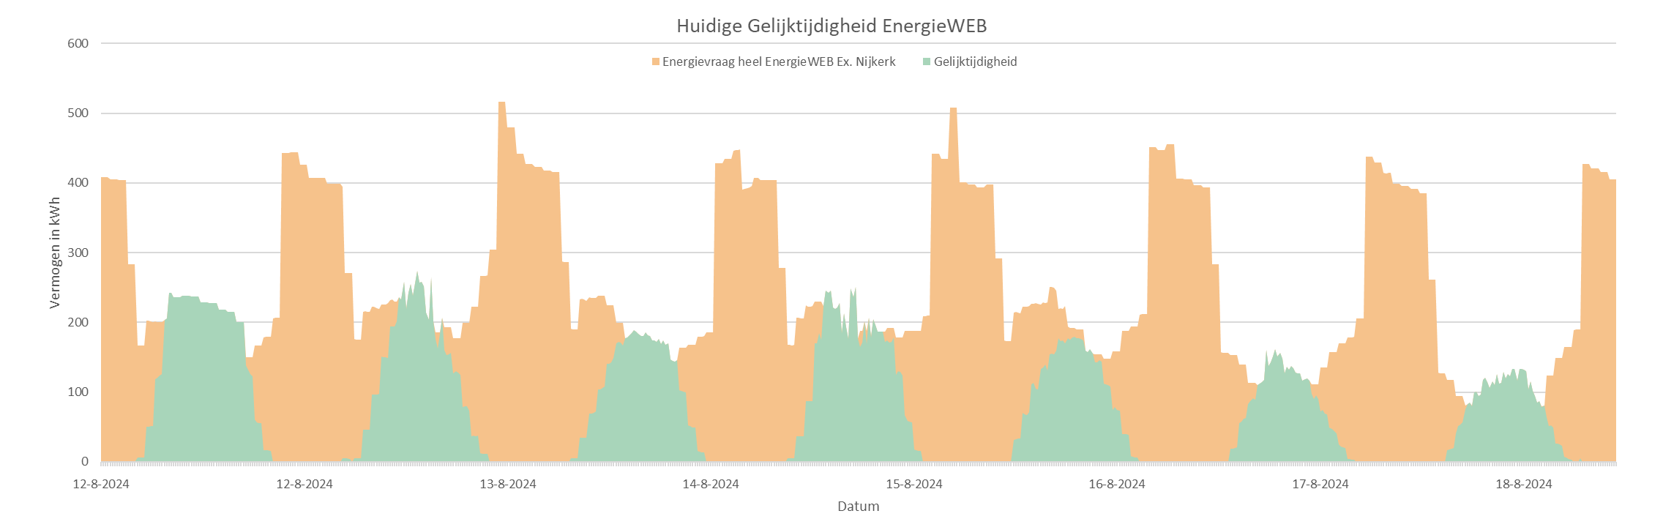
BIJLAGE I Gebruiksprofiel zomerse week (zonder Nijkerk)

Slide 19
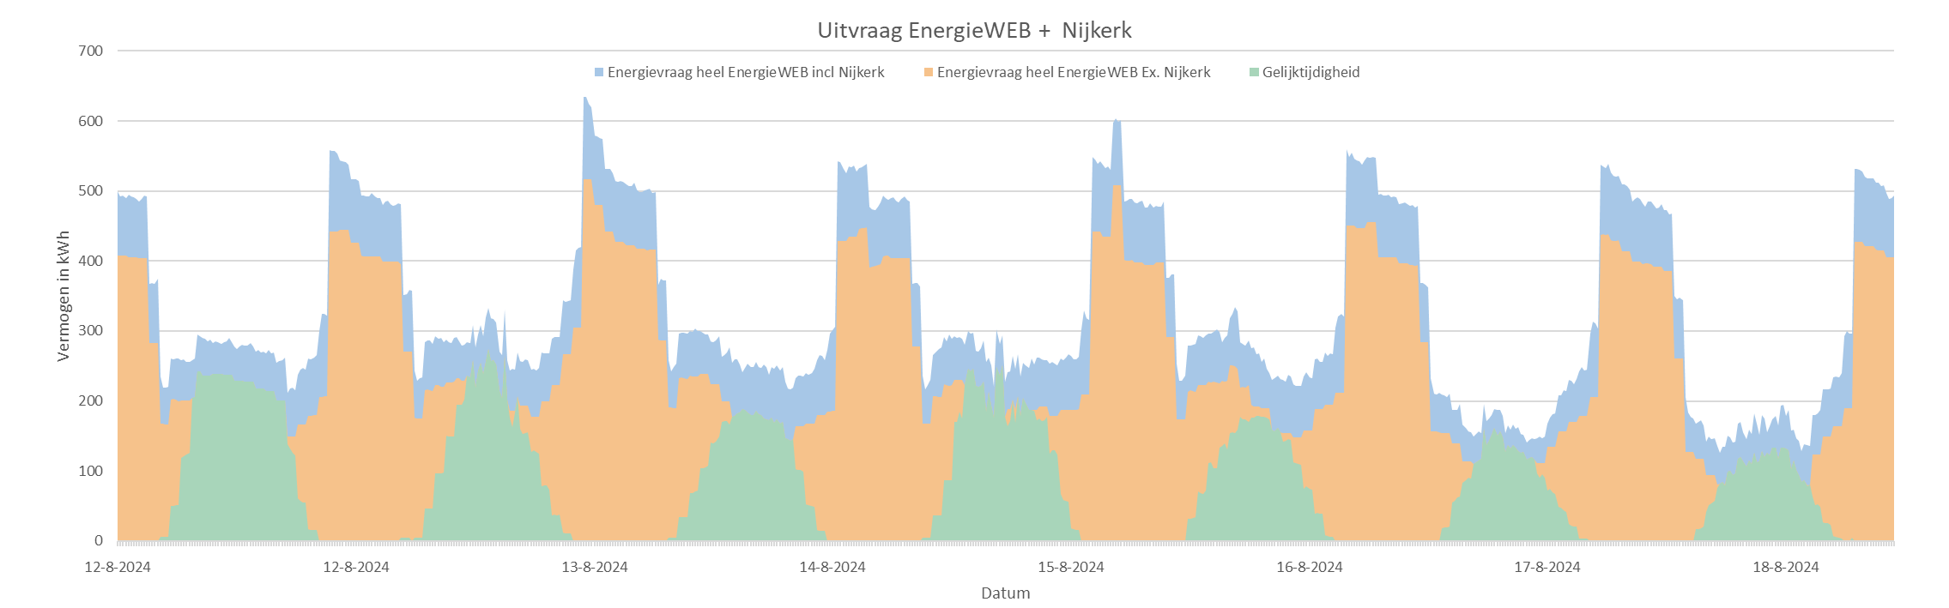
BIJLAGE II Gebruiksprofiel zomerse week (met Nijkerk)

Slide 20
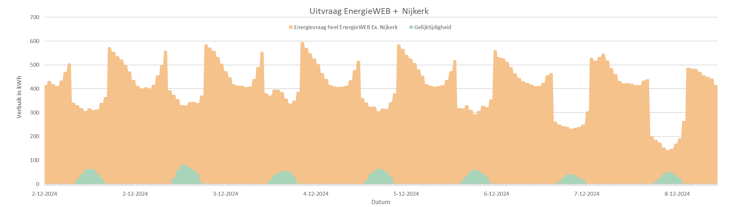
BIJLAGE III Gebruiksprofiel winterse week (zonder Nijkerk)

Slide 21
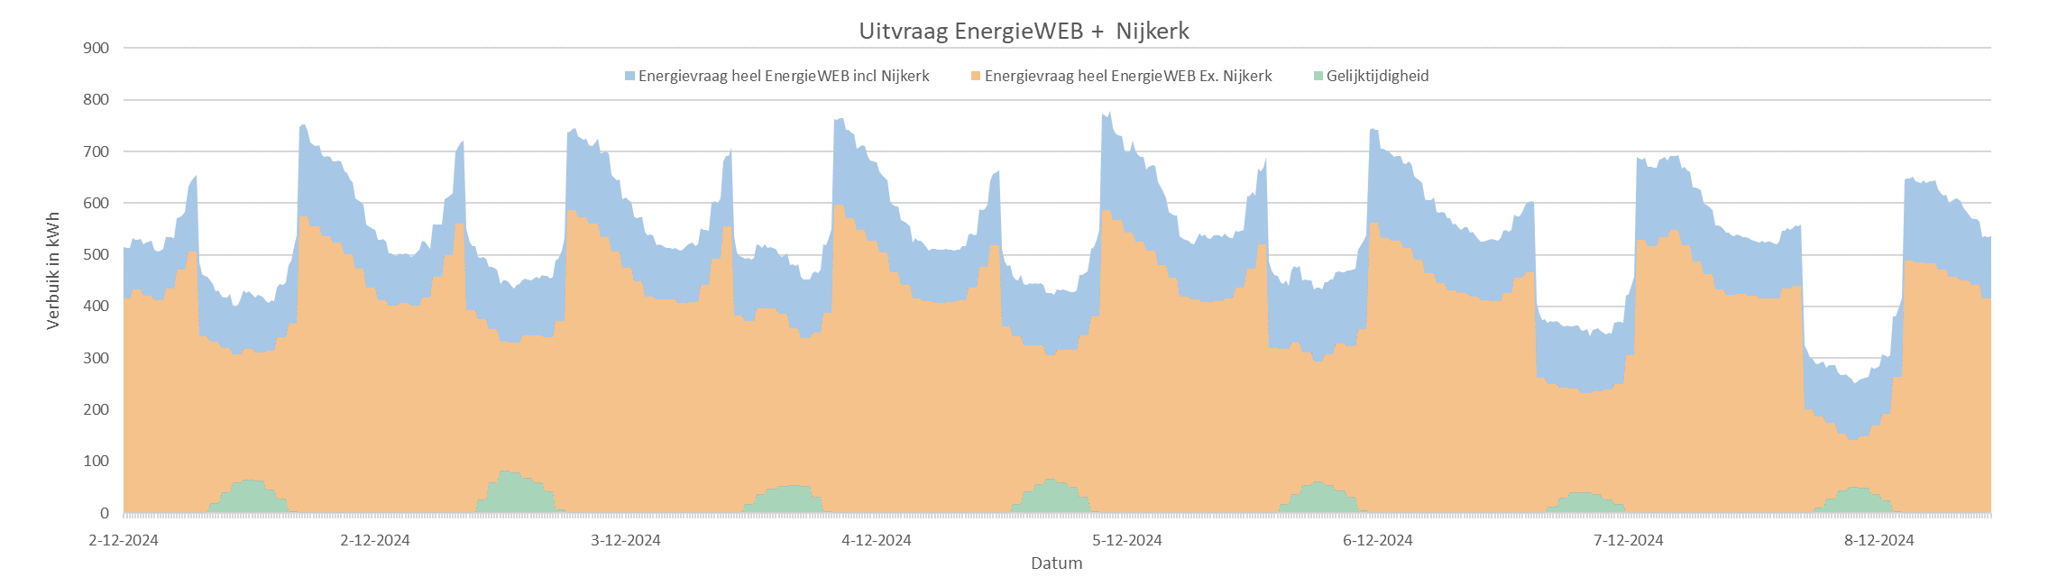
BIJLAGE IV Gebruiksprofiel winters profiel (met Nijkerk)

Slide 22
BIJLAGE IV Maandoverzicht Q3/Q4

